Slide 1

Název školy: Základní škola a Mateřská škola při dětské léčebně, Janské Lázně, Horní promenáda 268
Autor: Bc. Renáta Bojarská Datum: 22.2.2012
Název: VY_32_INOVACE_16_PŘÍRODOPIS
Téma: Anatomie a fyziologie člověka- Smysly Ročník: 8.
Číslo projektu: CZ.1.07/1.4.00/21.2979

Slide 2
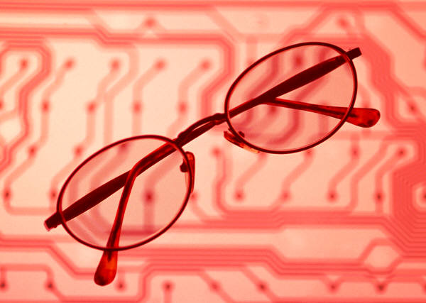
Smysly
Prostřednictvím smyslových orgánů přijímáme z okolního světa informace.
Známe pět základních smyslů – zrak, čich, sluch, chuť, hmat.
Další smyslová ústrojí zaznamenávají změny ve vnitřním prostředí těla.
Čidlo je orgán, který přijímá podněty.
Smyslové orgány jsou tvořeny určitými druhy smyslových buněk.

Slide 3
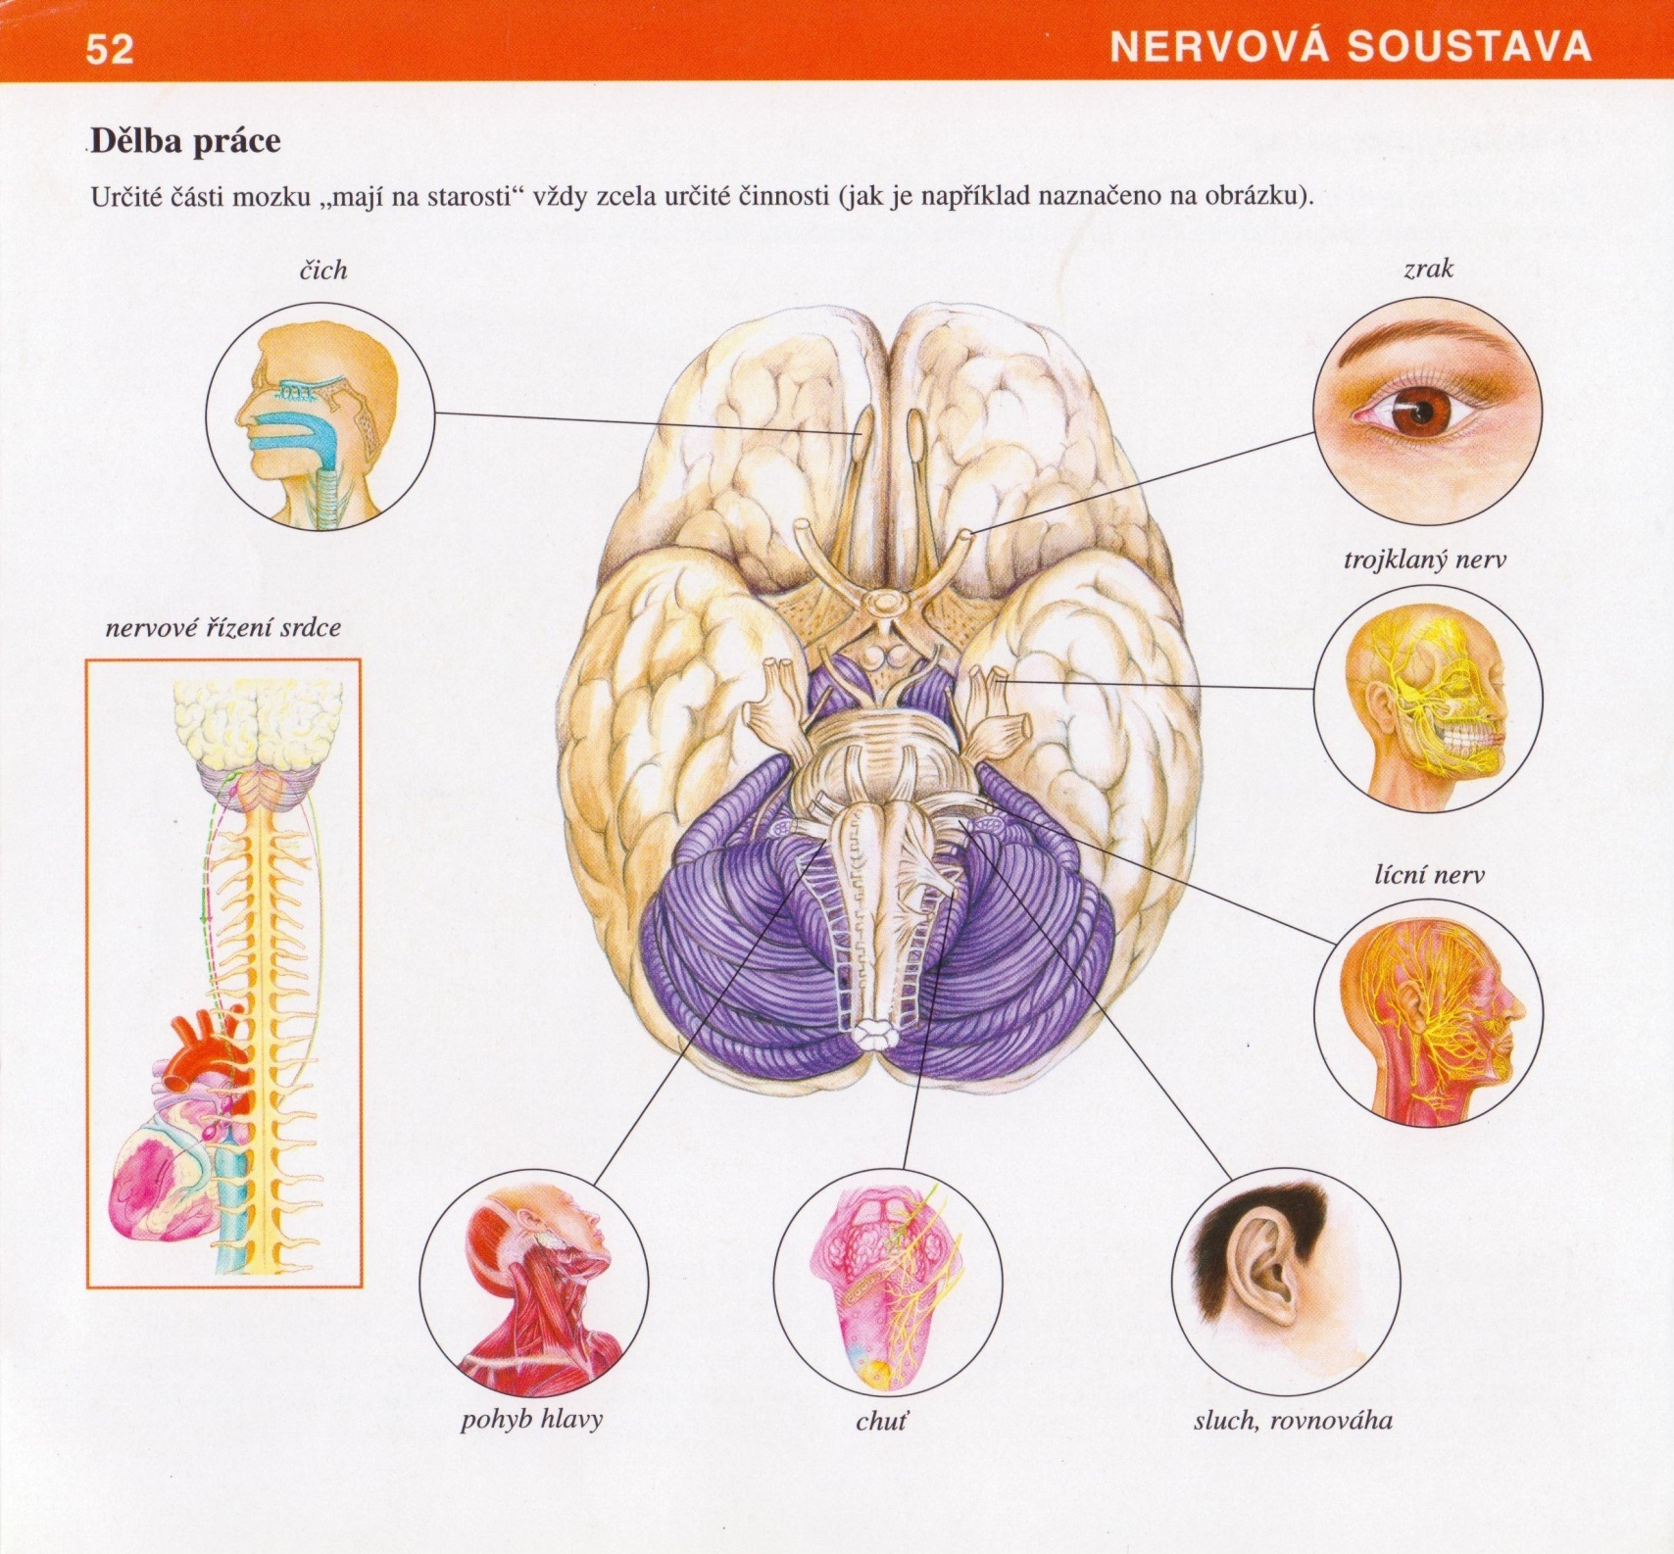

Slide 4
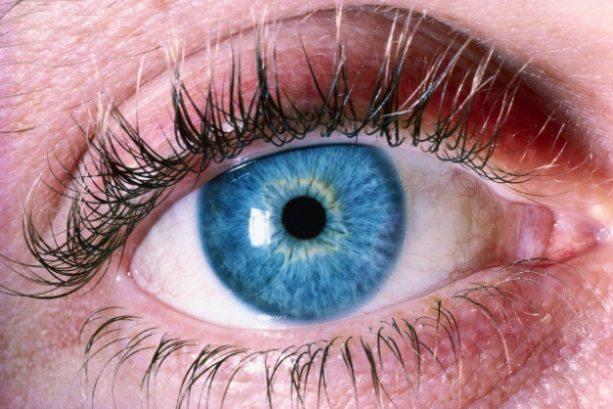
Zrakový orgán
V každém oku jsou uloženy smyslové buňky, optická soustava a nervové buňky.
Stavba oka:
1. bělima – pevná vnější vazivová blána, udržuje tvar oční koule. V přední části přechází v průsvitnou rohovku.
2. cévnatka - uložena pod bělimou, pod rohovkou přechází cévnatka v barevnou duhovku a řasnaté tělísko. Na řasnatém tělísku je upevněna oční čočka.

Slide 5
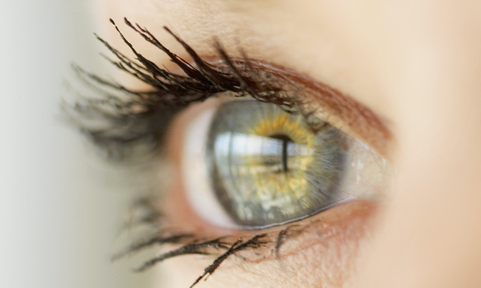
Zrakový orgán
V duhovce je otvor – zornice.
Zornicí vstupují do oka světelné paprsky.
Zornice se podle intenzity světla zužuje nebo rozšiřuje.
3. sítnice – tvoří vnitřní vrstvu oka. Obsahuje světločivé buňky - tyčinky, které slouží k vnímání světla a tmy, a čípky, pomocí nichž rozeznáváme barvy.
Místo na sítnici, kde je nejvíce čípků, se nazývá žlutá skvrna.

Slide 6
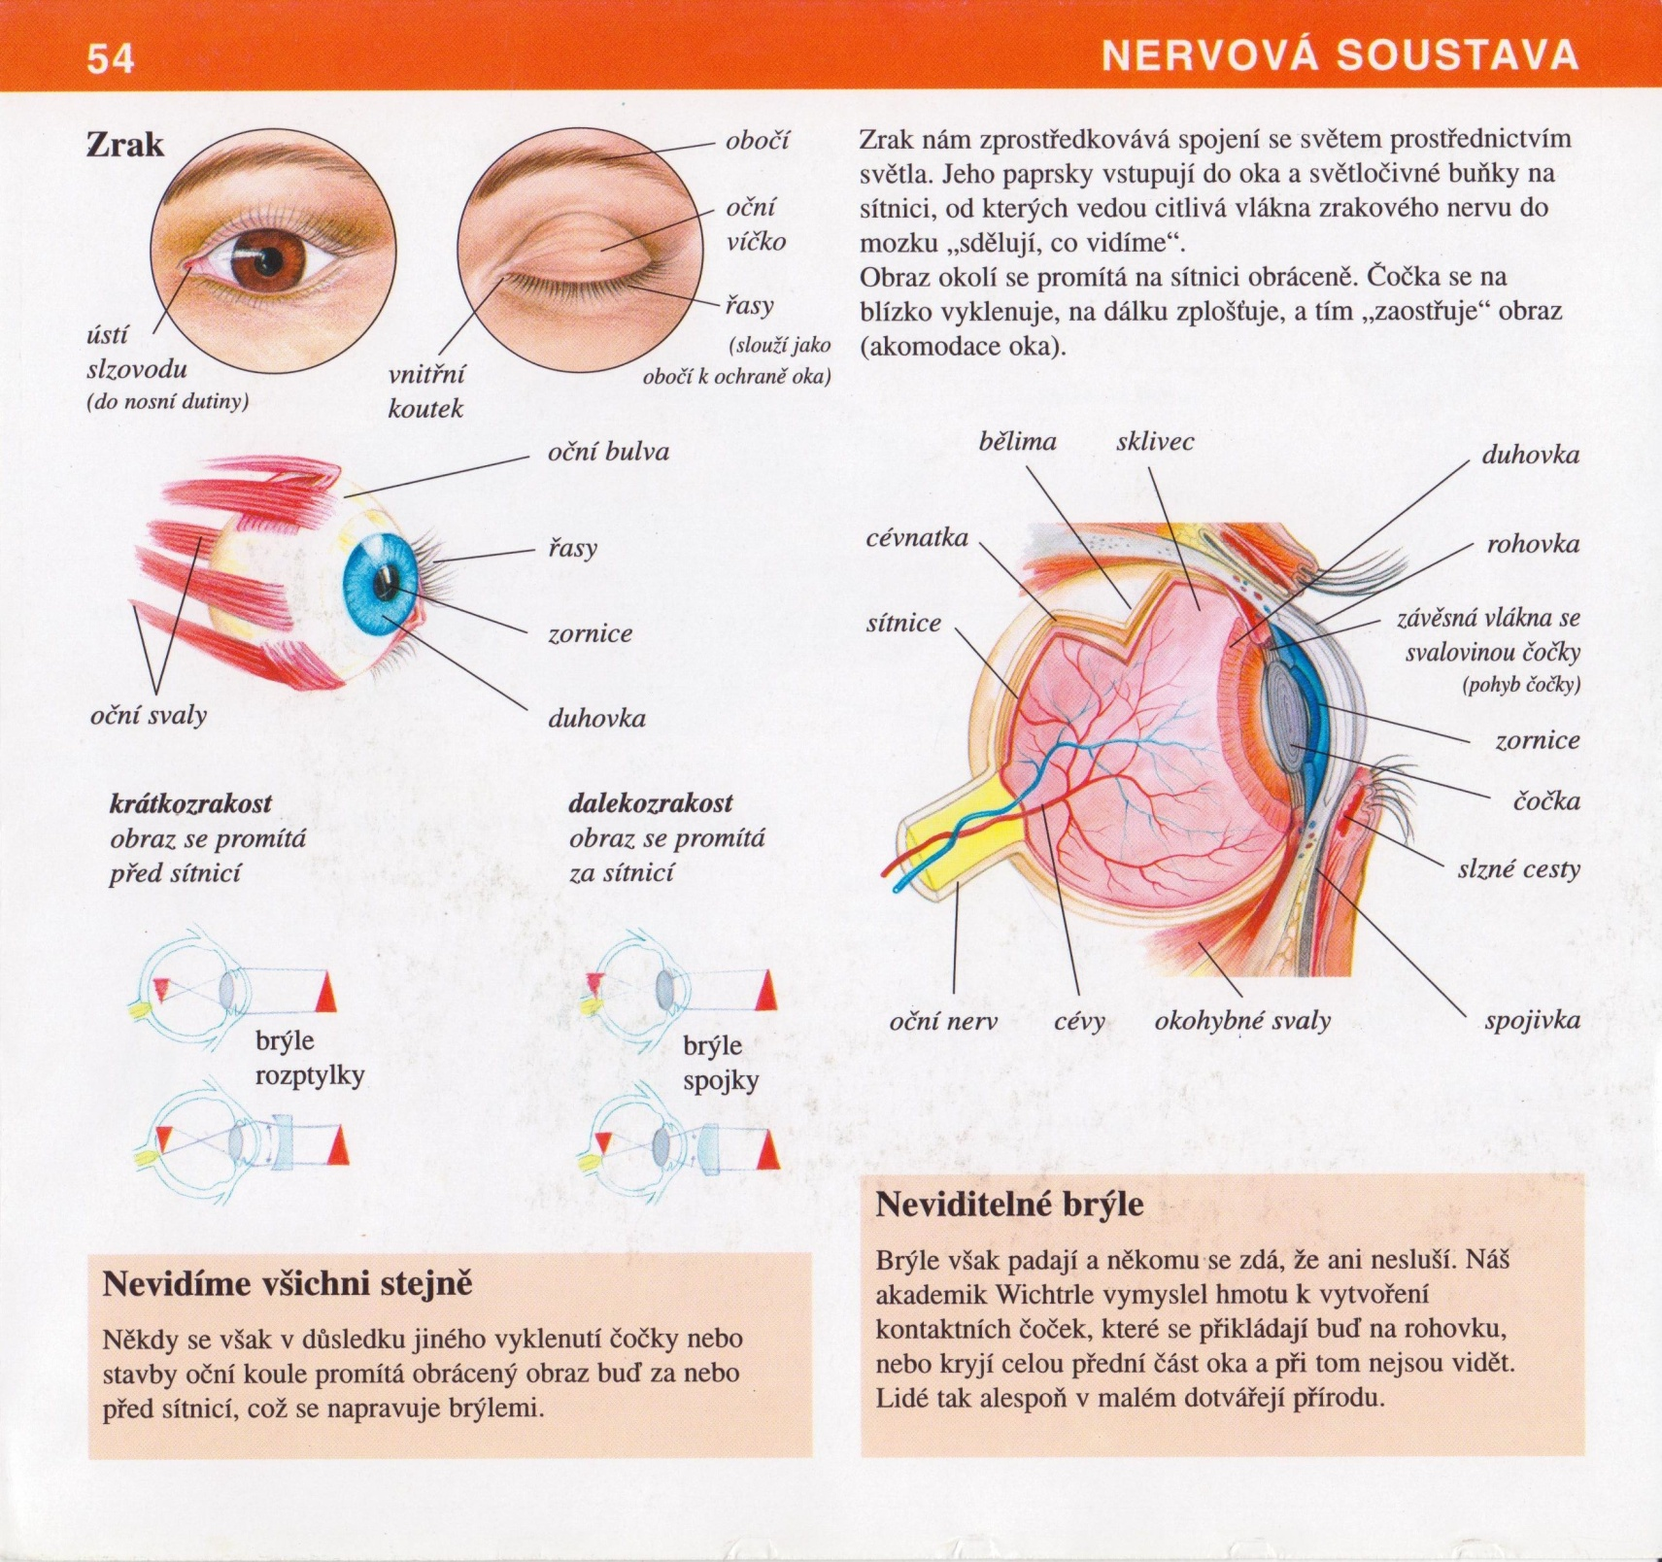

Slide 7
Zraková orgán
Na oko navazuje zrakový nerv, který vede vzruchy z oka do mozku.
Přídatné orgány oka jsou: - horní a dolní víčko
- spojivka
- slzná žláza – slzy zvlhčují
oko, omývají, umožňují
snadný pohyb víček
- okohybné svaly

Slide 8
Funkce oka
Světelné paprsky procházejí rohovkou, zornicí, čočkou až na sítnici.
Vlivem pružnosti čočky lze zaostřovat – akomodace čočky.
Světlo dopadá na světločivé buňky – to vyvolá vzruchy – ty jsou vedeny zrakovým nervem do mozkové kůry.
Prostorové vidění je možné díky spolupráci obou očí.

Slide 9
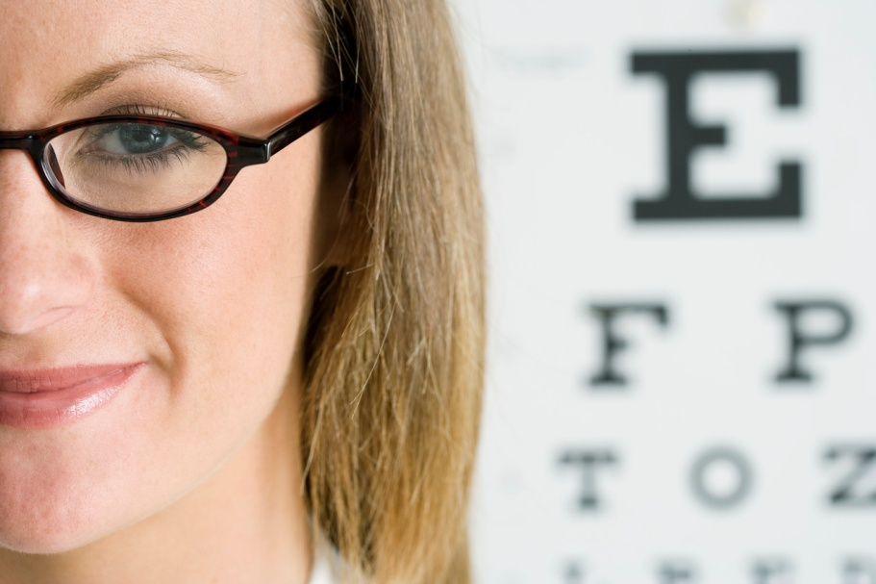
Onemocnění oka
- slepota
- šilhavost
- barvoslepost
- šeroslepost
- zánět spojivek
- krátkozrakost
- dalekozrakost

Slide 10
Orgán sluchu
Orgánem sluchu je ucho.
Ucho se skládá ze tří částí:
1. Zevní ucho – patří sem boltec, zevní zvukovod, bubínek, který dělí zevní a střední ucho.
2. Střední ucho – na bubínek navazují tři kůstky – kladívko, kovadlinka a třmínek. Kůstky jsou navzájem kloubně spojeny.
3. Vnitřní ucho – je uloženo ve skalní kosti. Jeho součástí je blanitý hlemýžď, kde jsou smyslové buňky. U nich začíná sluchový nerv.

Slide 11
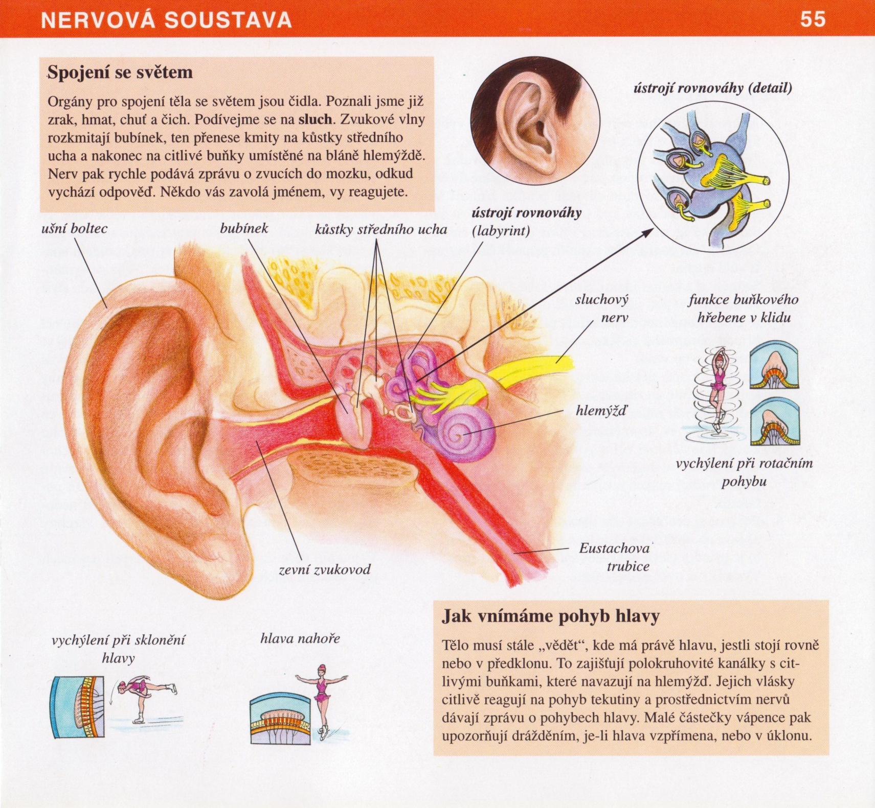

Slide 12
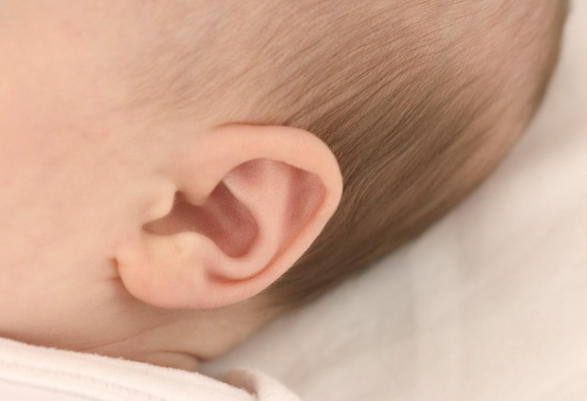
Funkce sluchového orgánu
Ušní boltec zachytí zvukové vlny – zvukovodem vlny procházejí k bubínku – chvění se přenese na sluchové kůstky – třmínek naráží na stěnu hlemýždě – to podráždí vláskové smyslové buňky – podráždění je převedeno sluchovým nervem do mozku.

Slide 13
Onemocnění sluchového orgánu
- částečná nebo úplná hluchota, hluchoněmota
- zánět středního ucha – časté onemocnění u malých dětí
- nedoslýchavost
- nepříznivý vliv nadměrného hluku

Slide 14
Čidla vnímaní pohybu a polohy
Vnímání polohy a pohybu umožňují smyslové buňky ve svalech, kloubech a kůži.
Uvnitř skalní kosti vedle vnitřního ucha se nalézají čidla rovnováhy – ústrojí pro vnímání pohybu a polohy hlavy.
Vzruchy ze sluchového ústrojí a ústrojí rovnovážného vede do mozku společný nerv.
Poruchy čidel mohou vést k závratím a ztrátě schopností udržovat rovnováhu.

Slide 15

Čidlo čichu
Čidlem čichu získáváme informace o různých látkách ve vzduchu.
Čidlo čichu je uloženo v horní části nosní dutiny
Je tvořeno čichovými buňkami.
Dlouhé výběžky čichových buněk procházejí kostí čichovou a vedou informace do mozku.
Zvířata mají dokonalejší čich než člověk.

Slide 16
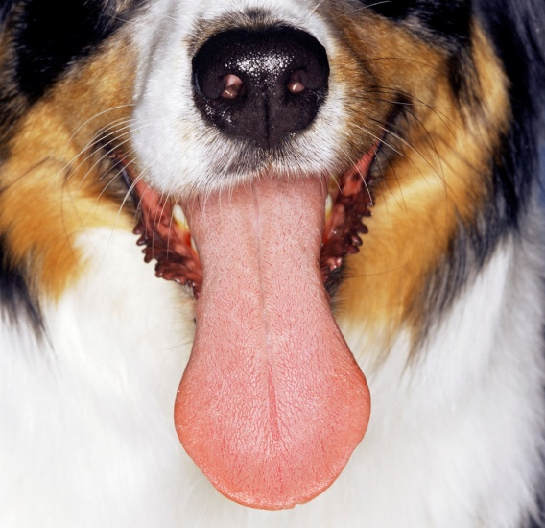
Čidlo chuti
Čidla chuti jsou uložena v chuťových pohárcích na sliznici jazyka.
Chuťové buňky jsou drážděny jen látkami rozpustnými ve vodě – ve slinách.
Podráždění je vedeno chuťovým nervem k mozku.
Základní chuťové pocity: kyselost, sladkost, hořkost, slanost.

Slide 17
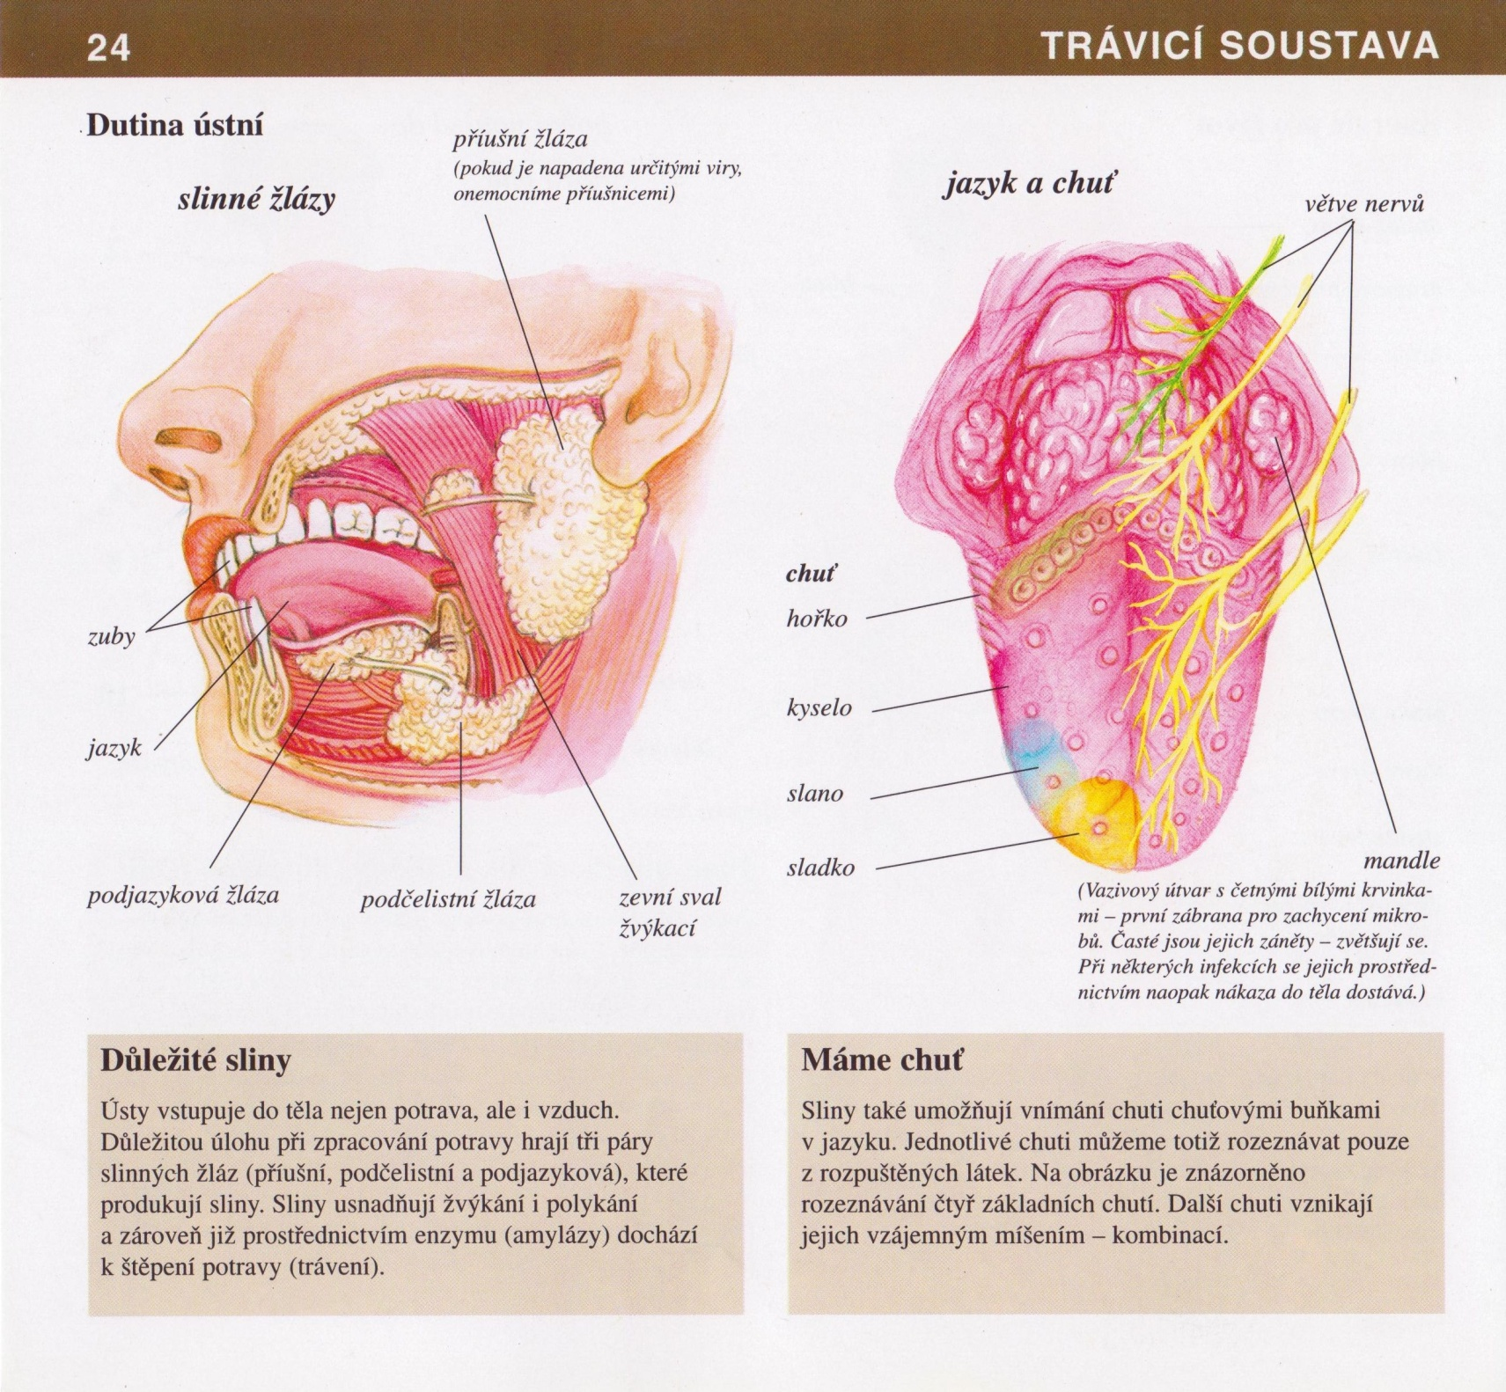

Slide 18
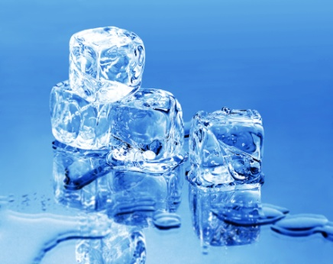
Ostatní smyslová ústrojí
Tato ústrojí jsou umístěna po celém těle i uvnitř těla.
Vnímáme chlad, teplo, bolest, tlak.
Čidla jsou umístěna hlavně v kůži – informují o vnějším prostředí.
Vnitřní čidla informují o změnách ve vnitřním prostředí – to má význam pro řízení činnosti srdce, dýchání, činnosti žaludku a střev.

Slide 19

Otázky
1. Co tvoří vnitřní vrstvu oka ?
2. Co je to žlutá skvrna?
3. Zjisti z internetu, kteří savci se orientují v prostředí převážně pomocí sluchu.
4. Které tři kůstky jsou ve středním uchu?
5. Zamysli se, jak předcházet poškození sluchu?
6. Kde jsou uložena čidla chuti?

Slide 20
Odpovědi
1. prezentace str. 5 - sítnice
2. prezentace str. 5 - místo na sítnici, kde je nejvíce čípků
4. prezentace str. 10 - kladívko, kovadlinka a třmínek
6. prezentace str. 16 – v chuťových pohárcích na sliznici jazyka

Slide 21
ANOTACE
Cíl hodiny:
- seznámení se stavbou a funkcí smyslových orgánů
- vyzkoušet všechny smysly v praxi
- vysvětlit, jak chránit smysly před poškozením
- práce s prezentací
Znalosti lze využít v dalších předmětech: výchově ke zdraví, fyzice, chemii.

Slide 22
Použitá literatura, zdroje
LUDĚK J. DOBROURUKA, BLANKA VACKOVÁ, REGINA KRÁLOVÁ, PAVEL BARTOŠ. Přírodopis III. Praha: Scientia, 1999. ISBN 80-7183-246-4.
IVAN DYLEVSKÝ. Anatomie a fyziologie člověka. Olomouc: Epava, 1998. ISBN 80-901 667-0-9.
JAN KANTOREK, JAROSLAV JURČÁK,JIŘÍ FRONĚK A KOL. Přírodopis 8. Olomouc: Prodos, 1999. ISBN 80-7230-040-7.
EDUARD KOČÁREK, EDUARD KOČÁREK. Přírodopis pro 8. ročník základní školy. Praha: Jinan, 2000.
JIŘÍ FRONĚK. Lidské tělo. Praha: Blug, 1999. ISBN 80-85635-97-6
Zdroje : Vlastní tvorba
www.office.microsoft.com

